Slide 1
Життєвий та творчий шлях Володимира Винниченко
Виконала:
учениця 10-А класу
Миколаївської гімназії №4
Окулічева Ольга

Slide 2
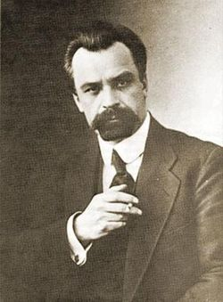
Ранні роки
Винниченко Володимир Кирилович народився 1880 року в селі Веселий Кут Єлисаветградського повіту на Херсонщині. Навчався у сільській народній школі, згодом у Єлисаветградській гімназії, на юридичному факультеті Київського університету.

Slide 3
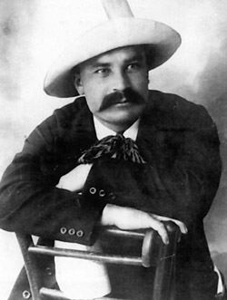
Революційна діяльність
У 1901 створив таємну студентську революційну організацію, яка звалась «Студентською громадою». Вступив до Революційної української партії, з 1905 року — Українська соціал-демократична робітнича партія.
За проводження пропаганди 1903 року був заарештований, виключений з університету й ув’язнений до Лук’янівської в’язниці в Києві, звідки йому згодом вдалося втекти. Незабаром новий арешт, дисциплінарний батальйон. Але він знову втік і нелегально відбув у еміграцію.

Slide 4
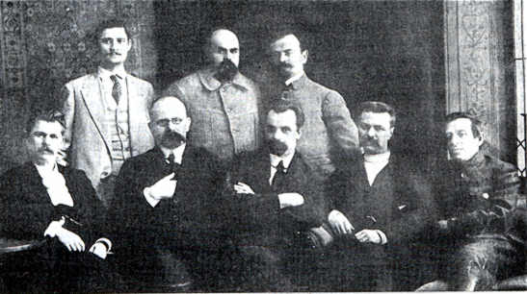
На початку Першої світової війни Винниченко повернувся до Росії і жив до 1917 р. під чужим ім’ям переважно в Москві, займаючись літературною діяльністю. Став членом Центральної Ради. Згодом очолив Генеральний секретаріат і став генеральним секретарем внутрішніх справ.
У серпні 1918 року очолив опозиційний до гетьманського режиму Павла Скоропадського Український національний союз, наполягав на відновленні УНР, створенні її найвищого органу — Директорії, головою якої став у листопаді 1918 р. Незабаром через суперечності із Симоном Петлюрою пішов у відставку та виїхав за кордон.

Slide 5
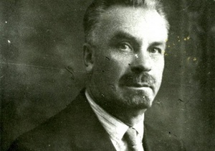
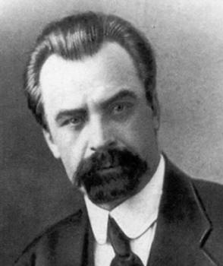
Наприкінці травня 1920 р. Винниченко прибув до Москви, де дістав пропозицію зайняти пост заступника голови Раднаркому УСРР. У вересні 1921 В. Винниченко очолив новостворений комітет допомоги українському студентству в Берліні.

Slide 6
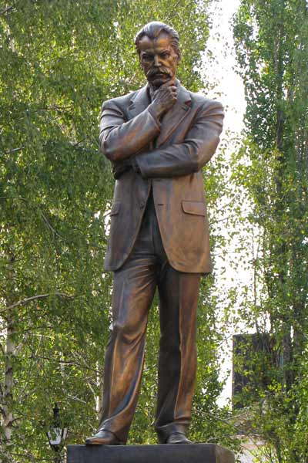
Впродовж останніх 25 років свого життя Винниченко прожив у Мужен, де займався літературною творчістю і живописом. Помер Володимир Винниченко 6 березня 1951 р., похований у французькому місті Мужен.
Пам'ятник В. Винниченку в Кіровограді

Slide 7

Літературна творчість
Літературна спадщина Володимира Винниченка — золотий фонд України. Він — автор першого українського фантастичного роману «Сонячна машина». В. Винниченко написав понад сто оповідань, п'єс, сценаріїв, статей і памфлетів, історико-політичний трактат «Відродження нації», двотомну етико-філософську працю «Конкордизм», чотирнадцять романів (один із них незавершений).

Slide 8
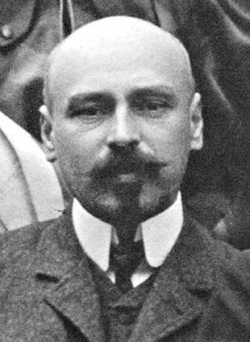
У 1909 році Михайло Коцюбинський писав: «Кого у нас читають? Винниченка. Про кого скрізь йдуть розмови, як тільки річ торкається літератури? Про Винниченка. Кого купують? Знов Винниченка».
М. Коцюбинський

Slide 9

Творчість Винниченка розпадається на два періоди: перший охоплює більшу частину його творів «малої форми» (нариси, оповідання), написаних із 1902 до наступу реакції після революції 1905 . До другого періоду відносяться оповідання, п'єси і романи, які з'явилися після революції 1905 року.

Slide 10
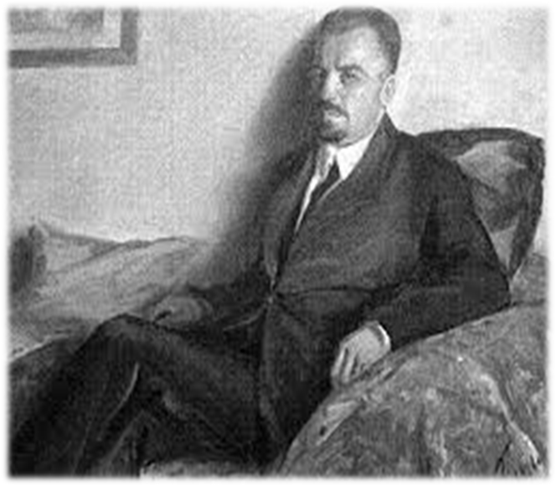
Перший період
Винниченко уже з перших кроків своєї творчості почав розповідати нове і по-новому («Біля машини», «Контрасти», «Голота», «На пристані», «Раб краси», «Хто ворог?», «Голод», «Салдатики», «Кузь та Грицунь», «Босяк», «Терень»). Всі ці твори майже повністю позбавлені народницького підходу і забарвлення; без ідеалізації, художньо показані в боротьбі батраки, селяни і їх вороги.

Slide 11
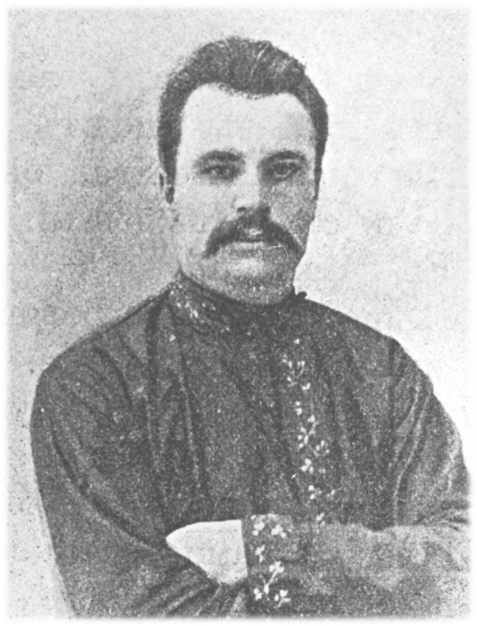
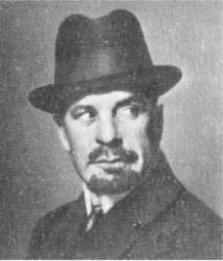
До революційних творів Винниченка потрібно віднести також його яскраві нариси і оповідання із вояцького життя («Боротьба», «Мнімий господін», «Темна сила»), а також із життя дітей («Кумедія з Костем», «Федько-халамидник»). Згодом Винниченко пише низку оповідань про революційну інтелігенцію і про інтелігенцію взагалі («Промінь сонця», «Талісман», «Студент», «Зіна», а також — «Чудний епізод», «Історія Якимового будинку», «Дрібниця», «Тайна»).

Slide 12
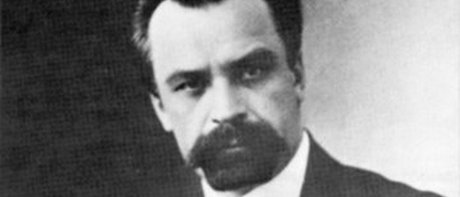
Другий період
Свій другий етап Винниченко починає драмами: «Дисгармонія», «Великий Молох», «Щаблі життя, «Memento», «Базар», «Брехня», «Чорна Пантера і Білий Медвідь». Попри те, що в деяких із них революційна дійсність знаходить відоме відображення, вони все ж об'єктивно-занепадницькі, нереволюційні. Також нереволюційні, занепадницькі і його романи («Рівновага», «Чесність з собою», «Записки Кирпатого Мефістофеля», «Хочу!»). Винниченко тут уже звертається до охопленої реакцією української інтелігенції. Це пояснюється поразкою революції і національного руху. На літературну творчість В. Винниченка цього періоду вплинули філософські концепції Ф. Ніцше.

